Slide 1
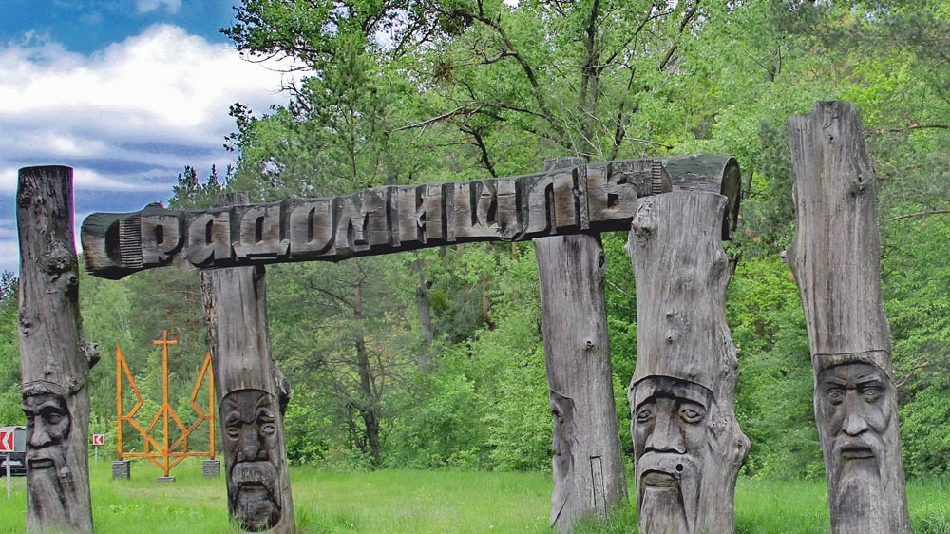
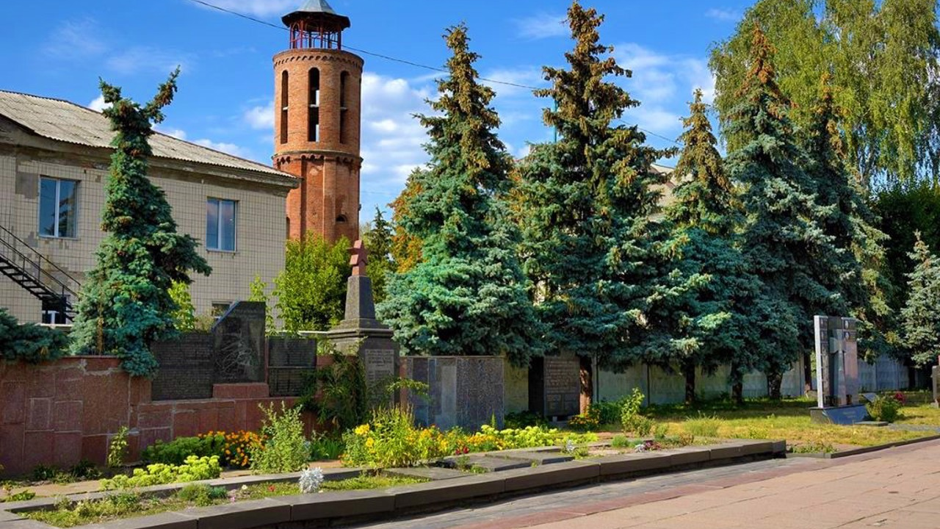
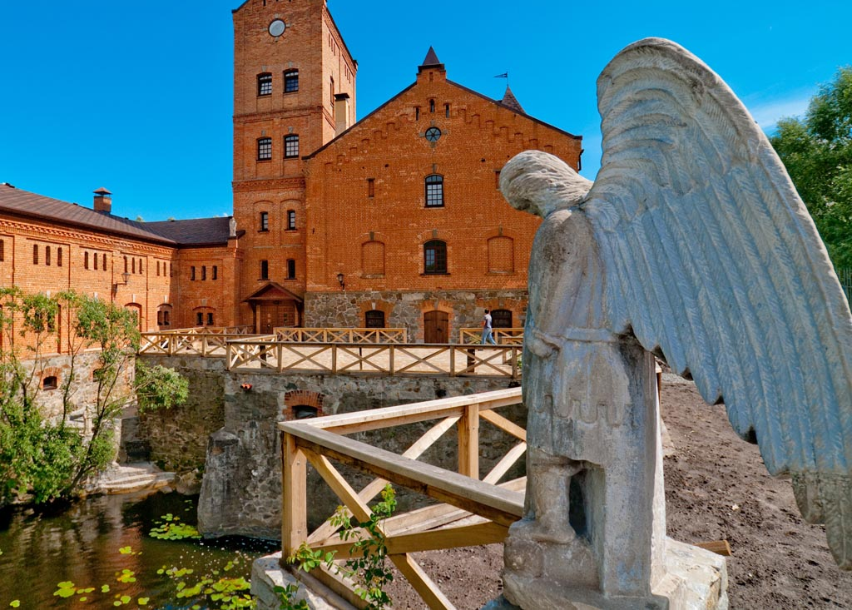
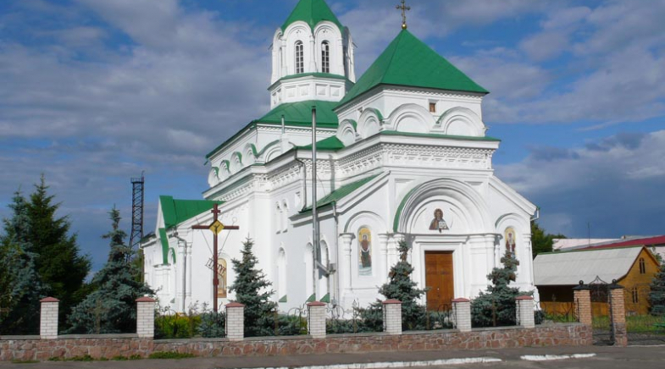
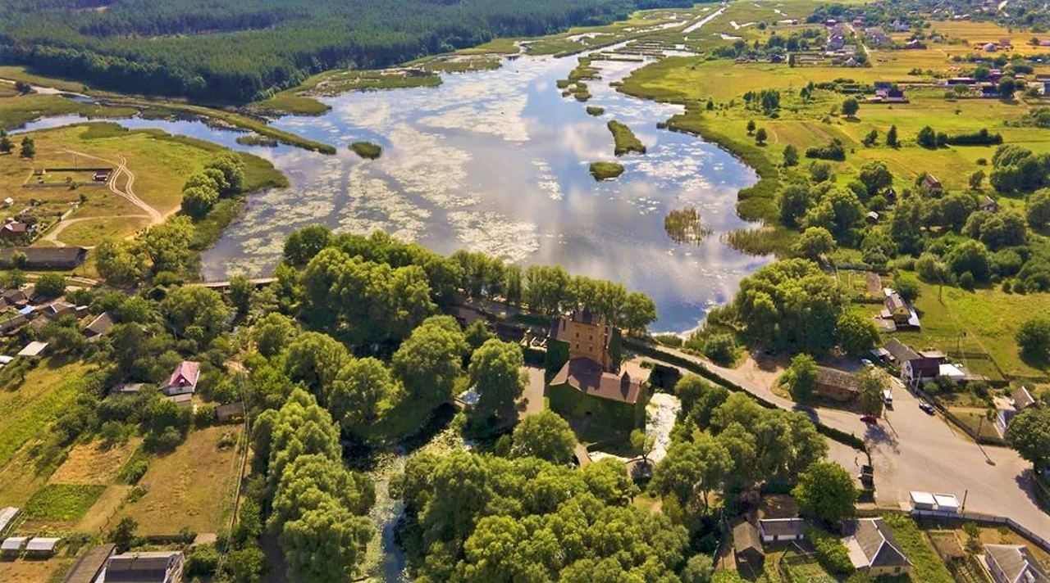
Перлина Житомирщини: чим славиться місто Радомишль та чому варте уваги?
Автор: Шаргородська Анастасія Ігорівна
Учениця 11-Б класу середньої загальноосвітньої школи №253 Святошинського району м. Києва
Територіальне відділення МАНУ: Київське обласне територіальне відділення
Керівник проєкту: Ушакова Тетяна Миколаївна, вчитель історії середньої загальноосвітньої школи №253 Святошинського району м. Києва

Slide 2
Мета: розкрити історичну значимість міста Радомишль шляхом створення екскурсійного маршруту та заохотити туристів до його відвідування
За допомогою інформаційних джерел здобути відомості про історію міста
Поділитися власними спогадами
Взяти інтервʼю у мешканців міста
Відвідати найвідоміші історичні місця Радомишля та оцінити цінність обʼєктів
Сформулювати висновок на основі здобутих матеріалів та власних спосторежень
Завдання, які необхідно виконати для досягнення мети

Slide 4
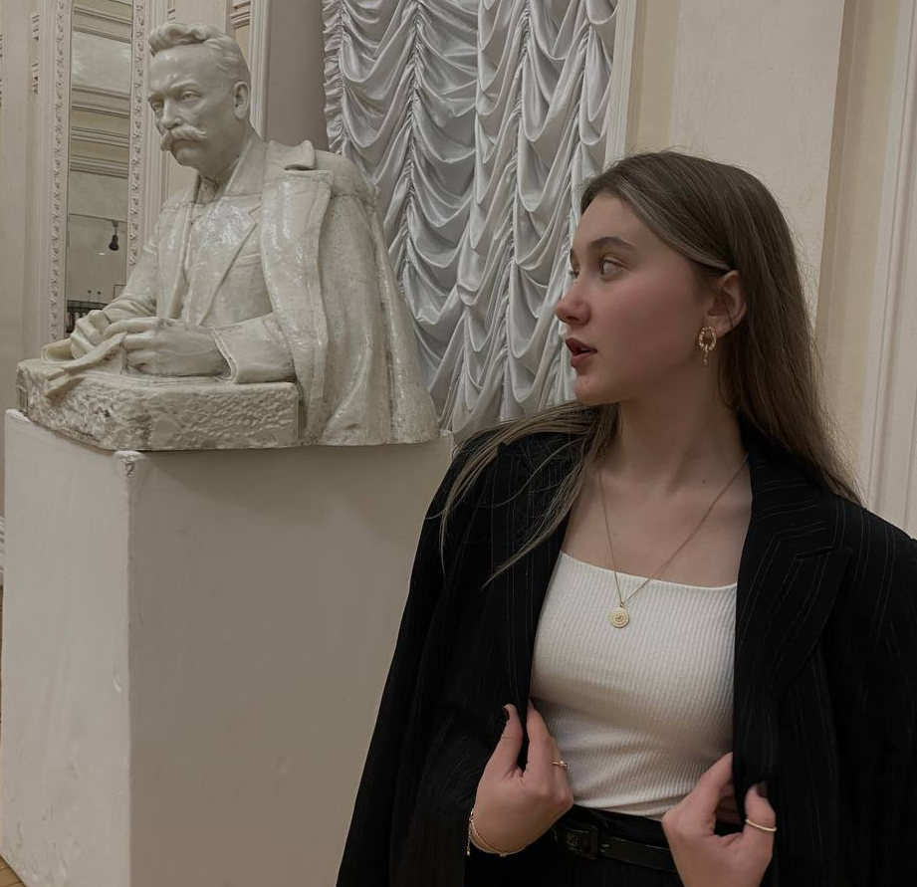
Яку роль відіграє Радомишль в моєму житті?
Це місто асоціюється у мене з найкращим періодом життя кожного - дитинством. Часто згадую, як ми з бабусею кожного літа їздили в село через Радомишль. Довгі хвилини очікування маршрутки на автостанції в центрі міста, смачні булочки з маком та теплий чай з кіоска навпроти, а згодом й сама поїздка до села в компанії веселих бабусь та дідусів. Пам’ятаю усю свою радість від того, що встигла зайняти місце біля вікна та споглядати із захватом краєвиди Житомирщини. Часто згадую водія тієї самої зеленої маршрутки-діда Василя, який часто підвозив нас з бабусею до нашої вулиці, щоб ми не йшли пішки з центру села. Він яскравий приклад того, які хороші люди мешкають в прекрасному та затишному Радомишлі. А ще в нього гарні вуса і завдяки цьому він завжди мені нагадував мого дідуся ☺
Саме за це я і люблю місто-за посмішку на обличчі та тепло в душі, які викликають усі ці спогади.

Slide 5
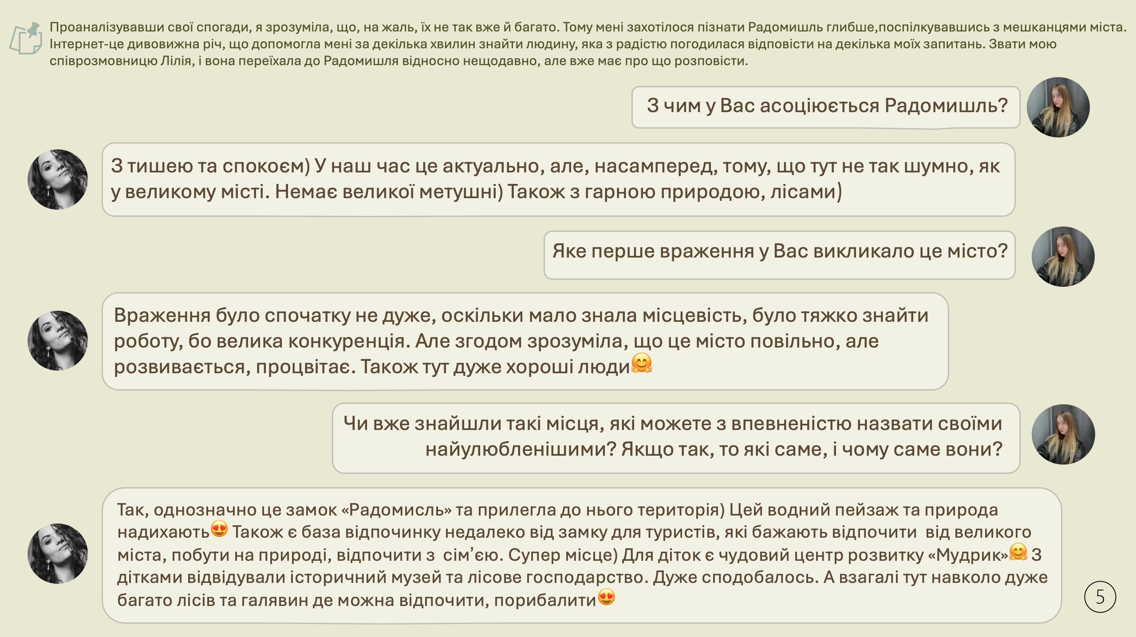
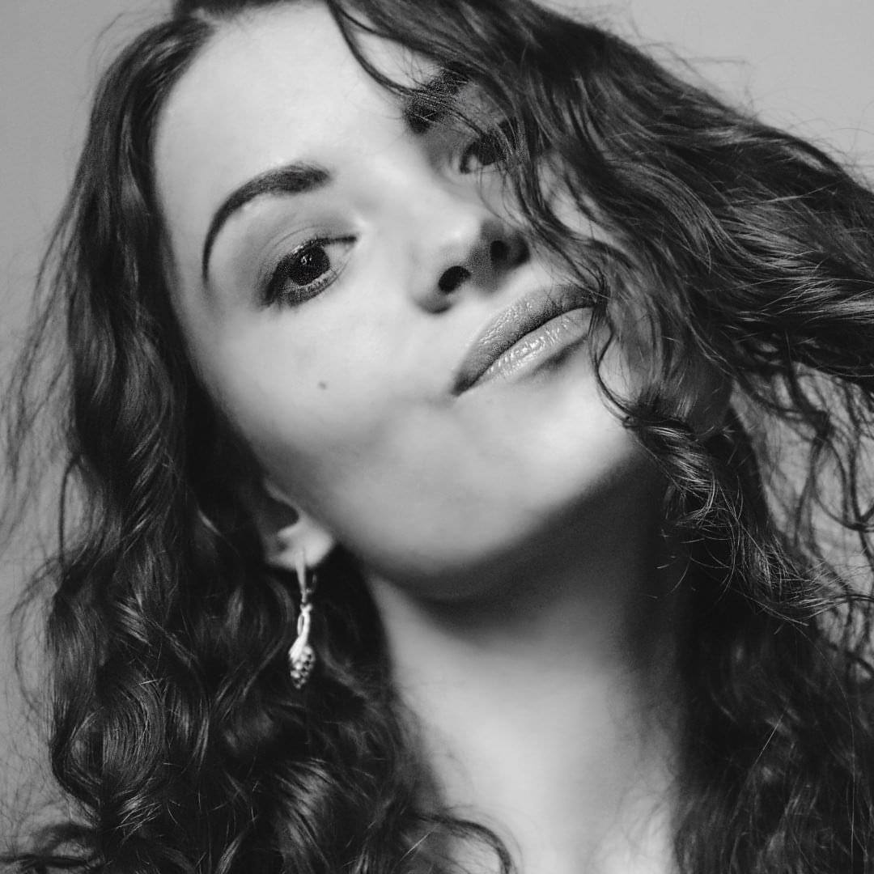
Проаналізувавши свої спогади, я зрозуміла, що, на жаль, їх не так вже й багато. Тому мені захотілося пізнати Радомишль глибше,поспілкувавшись з мешканцями міста.
Інтернет-це дивовижна річ, що допомогла мені за декілька хвилин знайти людину, яка з радістю погодилася відповісти на декілька моїх запитань. Звати мою співрозмовницю Лілія, і вона переїхала до Радомишля відносно нещодавно, але вже має про що розповісти.
З чим у Вас асоціюється Радомишль?
З тишею та спокоєм) У наш час це актуально, але, насамперед, тому, що тут не так шумно, як у великому місті. Немає великої метушні) Також з гарною природою, лісами)
Яке перше враження у Вас викликало це місто?
Враження було спочатку не дуже, оскільки мало знала місцевість, було тяжко знайти роботу, бо велика конкуренція. Але згодом зрозуміла, що це місто повільно, але розвивається, процвітає. Також тут дуже хороші люди🤗
Чи вже знайшли такі місця, які можете з впевненістю назвати своїми найулюбленішими? Якщо так, то які саме, і чому саме вони?
Так, однозначно це замок «Радомисль» та прилегла до нього територія) Цей водний пейзаж та природа надихають😍 Також є база відпочинку недалеко від замку для туристів, які бажають відпочити від великого міста, побути на природі, відпочити з сімʼєю. Супер місце) Для діток є чудовий центр розвитку «Мудрик»🤗 З дітками відвідували історичний музей та лісове господарство. Дуже сподобалось. А взагалі тут навколо дуже багато лісів та галявин де можна відпочити, порибалити😍

Slide 6
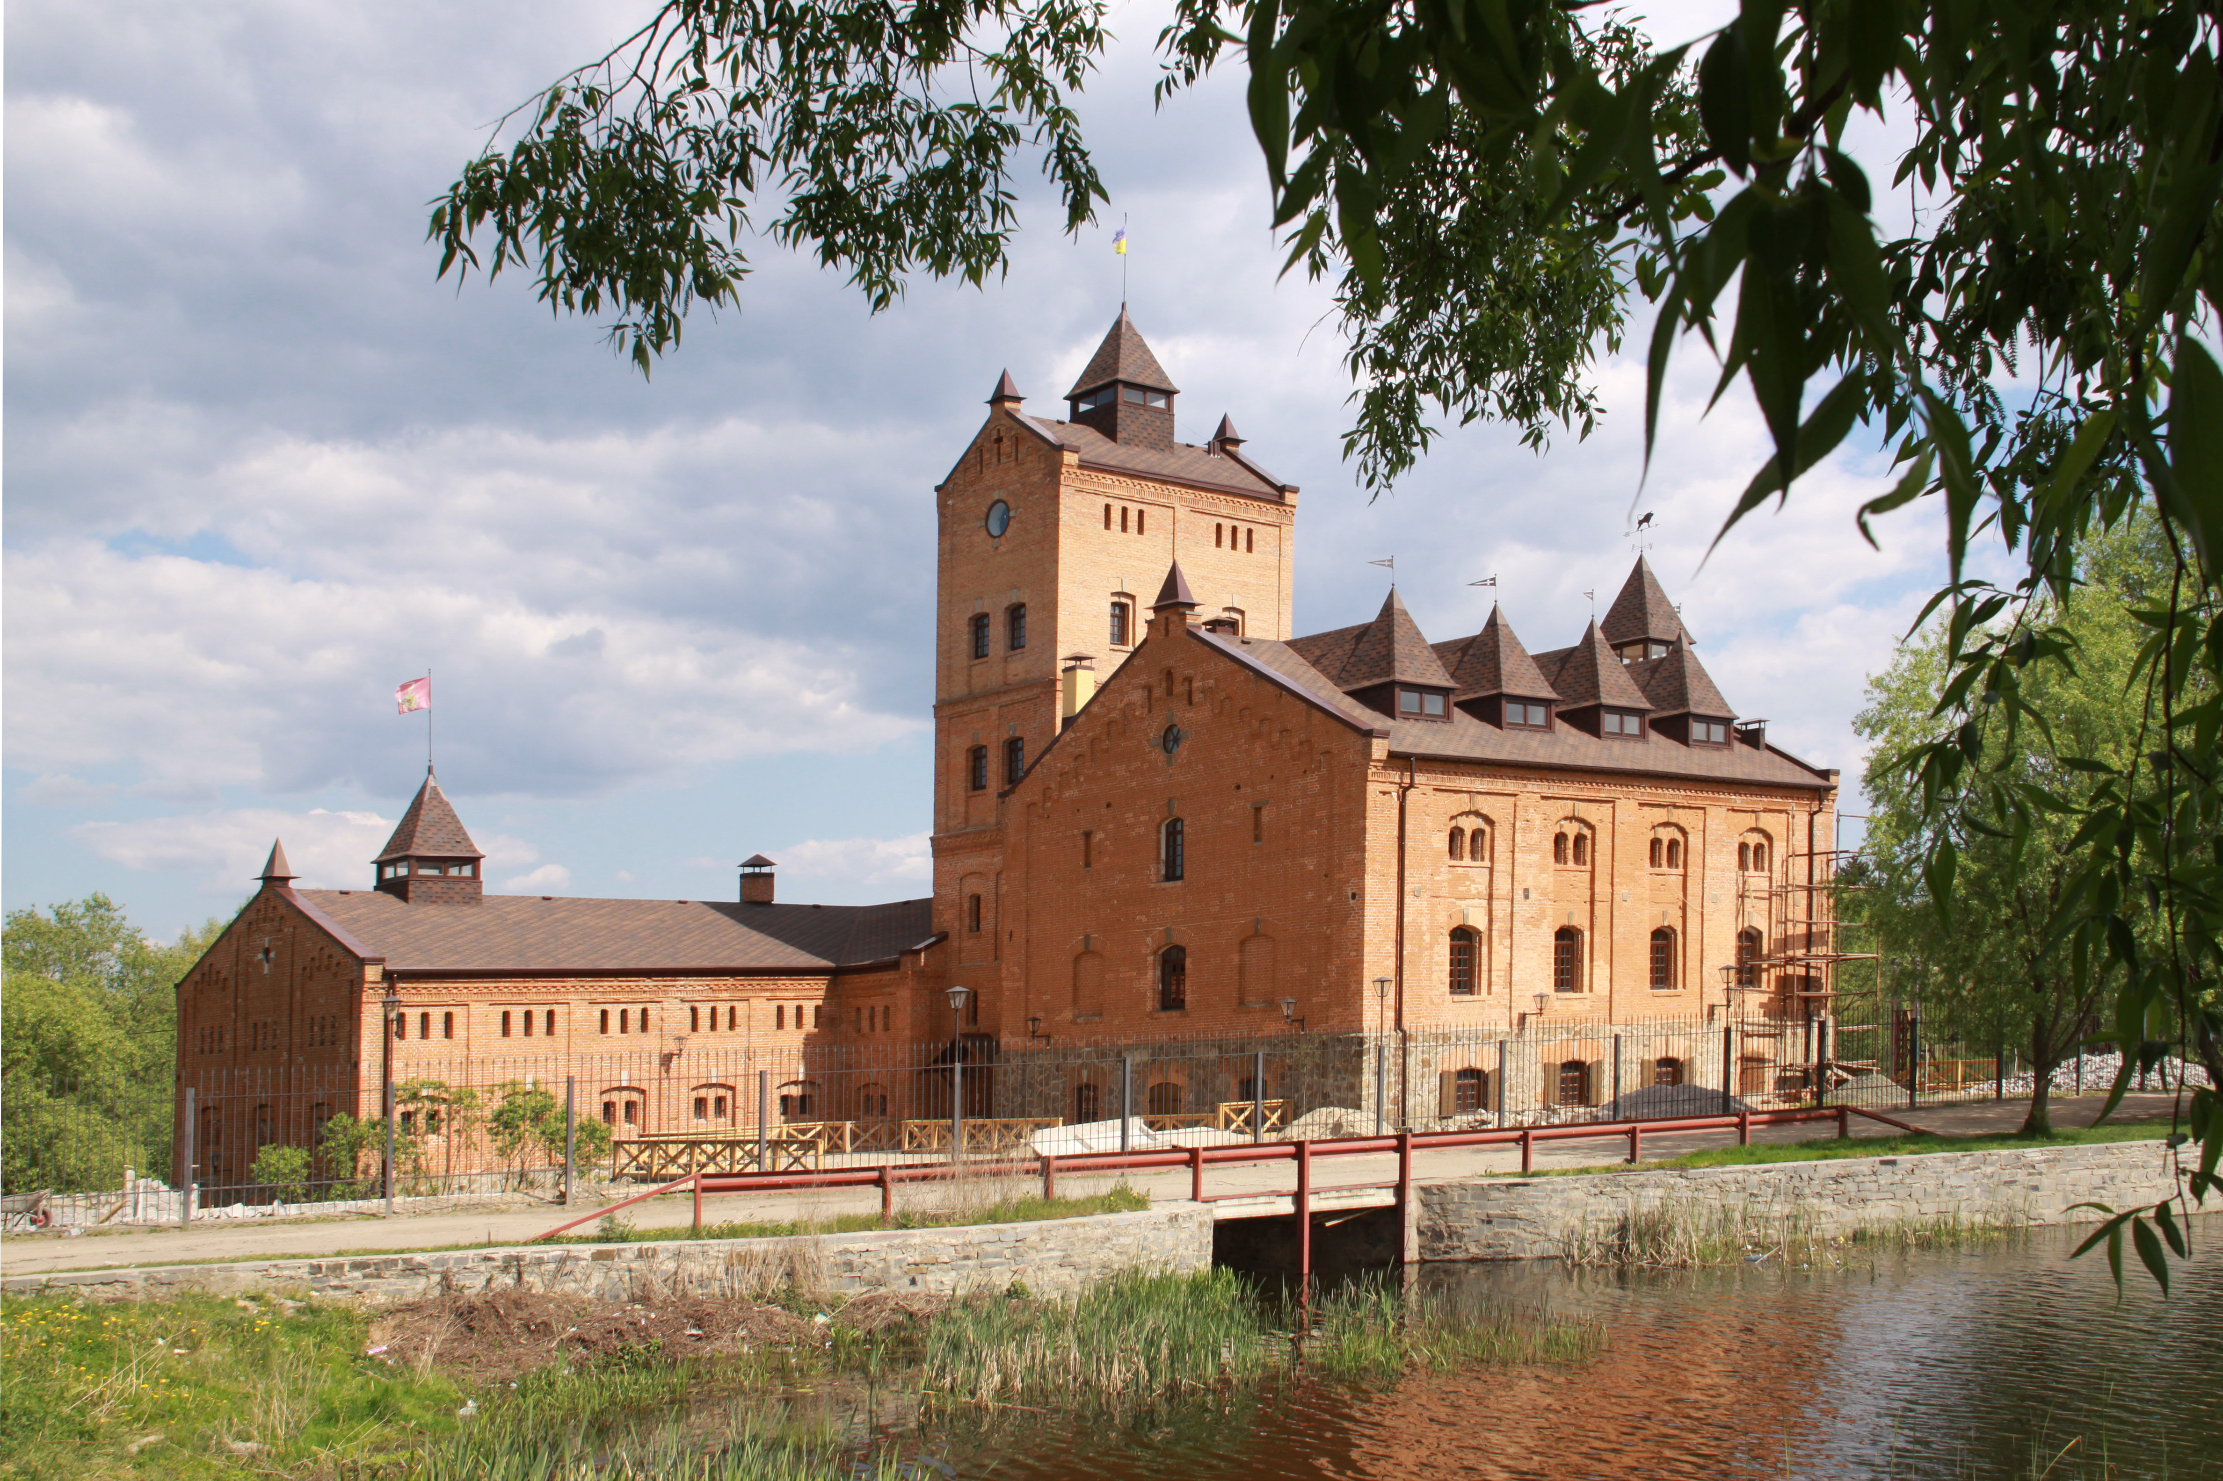
Замок-музей Радомисль
Саме цей історико-культурний обʼєкт, про який згадала пані Лілія, стане першим пунктом призначення нашої екскурсії
Ця автентична споруда з першого погляду вражає своєю дивовижністю, неповторністю та оригінальністю. Справжній рай для естетів та любителів історичної атмосфери. А що як оцінювати не за обкладинкою, як то кажуть, а за змістом?..
“Замок “Радомисль” розташований в гирлі річки Мика, на березі озера. Дивовижний він тим, що з усіх боків виглядає по-різному. Він має площу більше 2500 кв.м і три крила, зʼєднаних 8-ми поверховою вежею. Архітектура будови вражає тим, що замок не має фундаменту - він побудований на природній гранітній скелі, що ввійшла у глиб землі та оточена довкола водою. Ця особливість пояснює потужну, позитивну енергетику замку. Повітря тут має особливо цілющі властивості. Два водоспади створюють в повітрі високу концентрацію аероіонів. Хвойні ліси, що оточують Радомишль, очищають повітря, насичуючи його киснем та ефірними маслами. Піднявшись 158-ма сходинками на вежу замку, можна побачити острів, що має форму серця, загадати бажання і вдарити у дзвін.
Тут зупиняється час. Тут не дивишся на годинник і відчуваєш себе загубленим у віках, відчуваєш гармонію з внутрішнім та зовнішнім світом. Тут зберігається найдорожче -“Душа України”- унікальна колекція українських ікон з усіх куточків України”
З опису сторінки “Замок-Музей Радомисль/Radomysl Castle-Museum”, Facebook

Slide 7
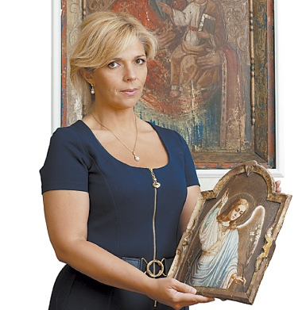
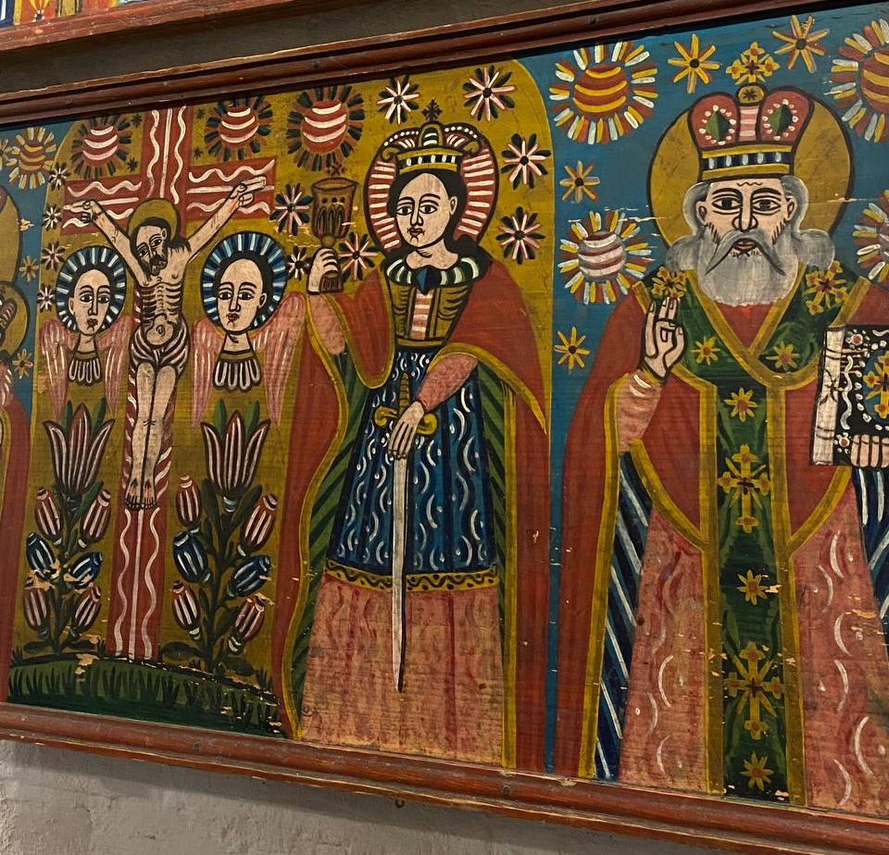
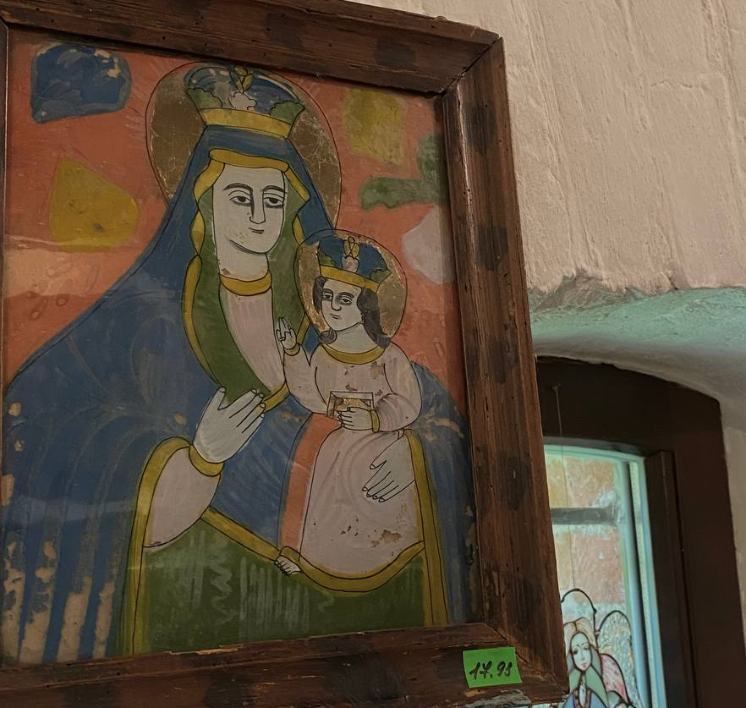
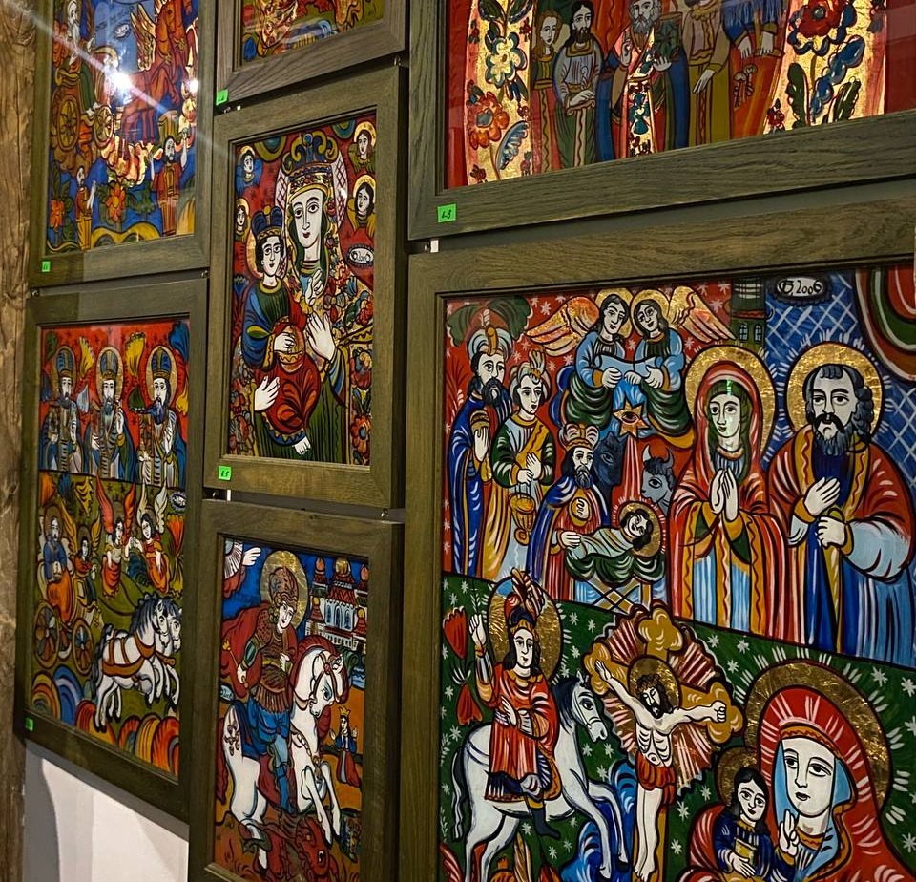
У липні минулого року я вирішила відвідати славнозвісний музей , і це стало одним з найкращих моїх рішень!
По-перше, нам провели екскурсію замком, розповіли про його історію, познайомили з багатою колекцією ікон Ольги Богомолець - нащадком давнього шляхетського роду Богомольців.
«У 2007 році Ольга почала реконструкцію старого млина у місті Радомишлі з метою створення першого в світі Музею української домашньої ікони.
Унікальна експозиція музею- «Душа України»-представлена 5000 домашніх ікон XVI-XX ст. з усіх регіонів України з приватного зібрання Ольги Богомолець. Вона складається з робіт народних і професійних іконописців, багатометрових домашніх іконостасів, гуцульських складних і козацьких ковчегів, ікон, вирізаних з дерева, відлитих з металу, вишитих, написаних на склі».
Ольга Богомолець
Деякі композиції мене дуже вразили та зацікавили своєю неоднорідністю та унікальністю. Чомусь найбільше мені сподобалися саме ті ікони, які навряд чи можна зустріти у храмах. Вони написані учнями іконописних навчальних закладів на початкових етапах їхнього навчання. Для представників релігії це, напевно, не більше, ніж невдалі ескізи зображення образів Святих, однак, як на мене, то в них однозначно присутня частинка незвичайності, своєрідності та екстравагантності.
власні фото, липень 2023 рік

Slide 8
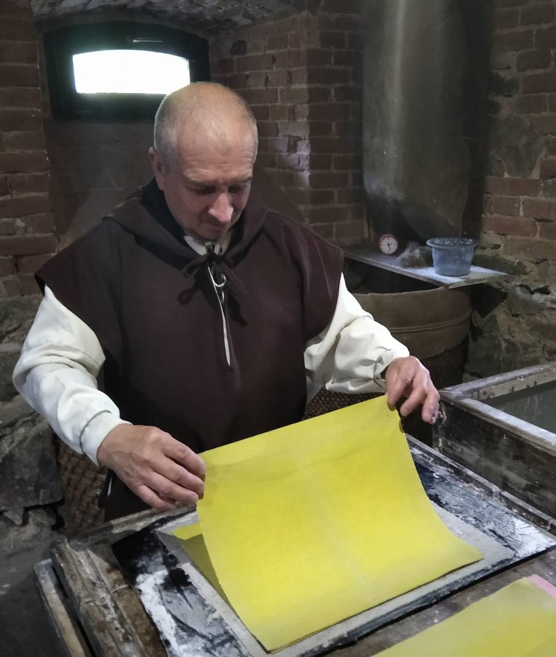
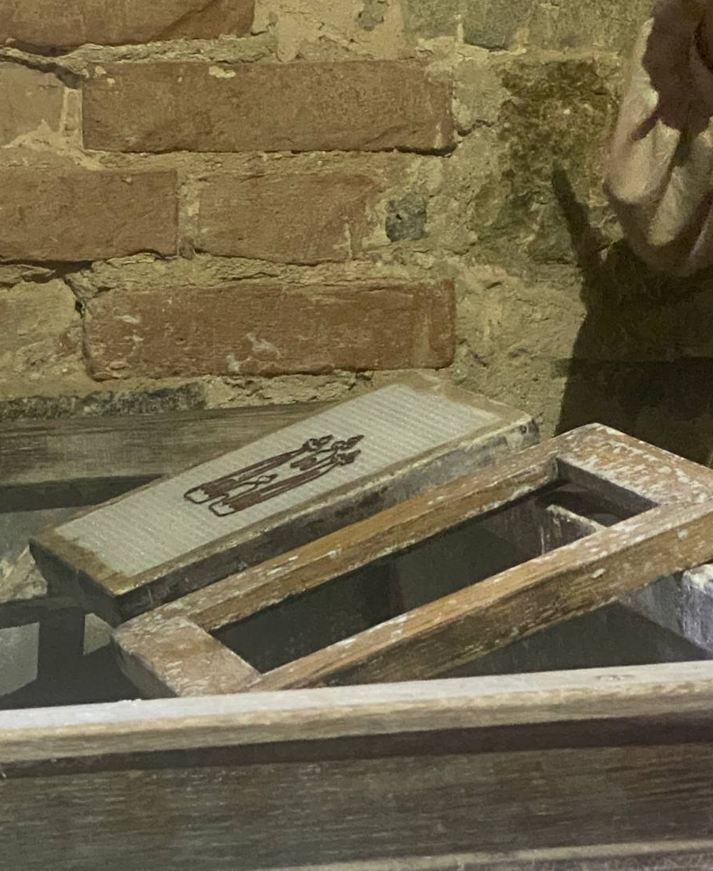
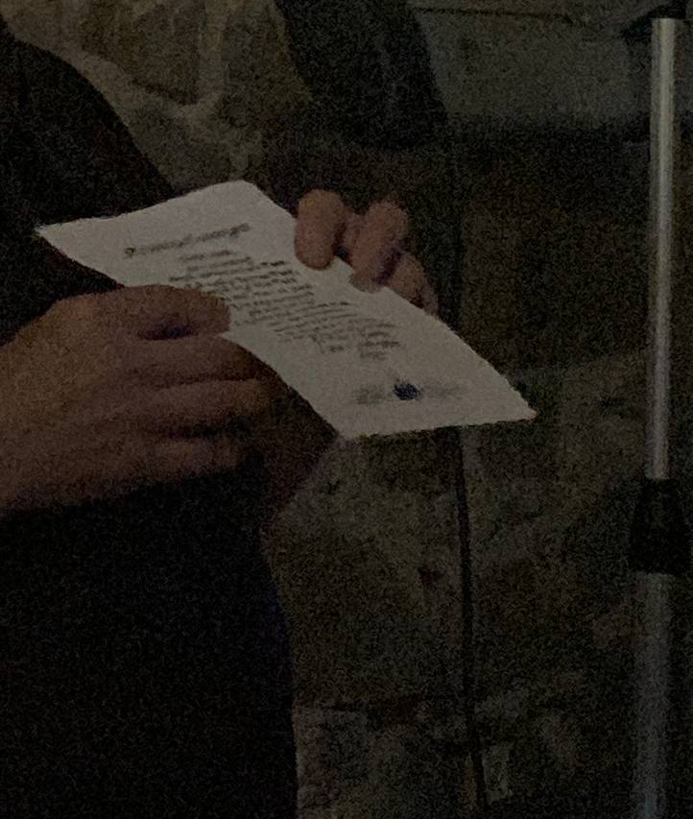
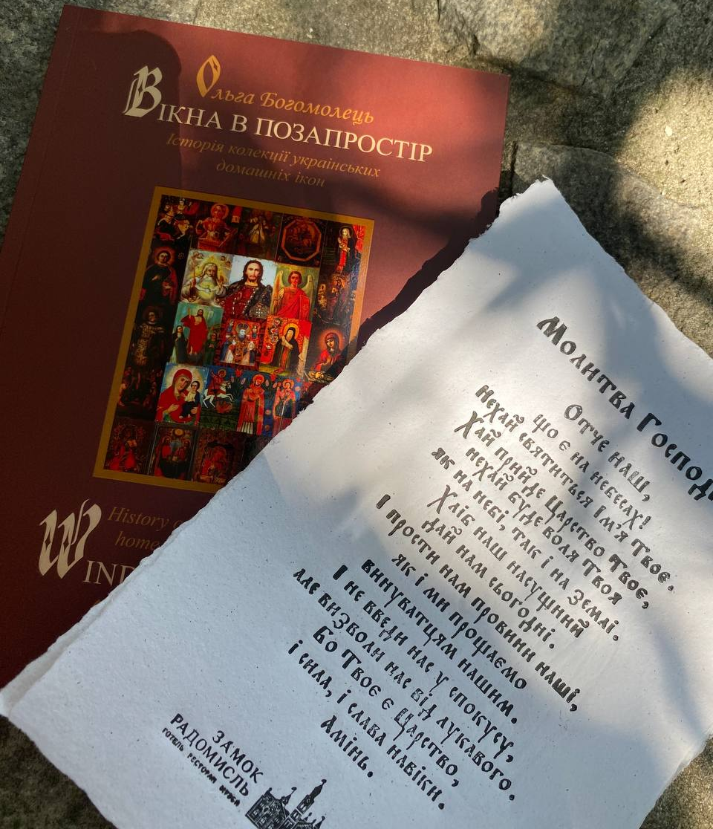
У сувенірній крамниці для своєї бабусі, яка цікавиться церковним життям та іконописним мистецтвом, я придбала одну з книжечок, авторкою якої також є Ольга Богомолець,і у якій зібрано мініатюрні зображення деяких домашніх ікон з колекції «Душа України». Написана вона українською та англійською мовами, тому іноземні туристи також мають змогу прочитати її.
Також хочу декілька слів сказати про замкову папірню, споруджену між 1606 і 1612 роками для вироблення паперу на потреби друкарні Києво-Печерської лаври, ініціатором створення якої став архімандрит Києво-Печерської лаври Єлисей Плетенецький.
Там майстер нам дуже цікаво розповів детальніше про історію папірні, її значимість для тогочасного книгодрукування, а також провів майстер клас з виготовлення паперу за технологією XVII століття.
Один з аркушів з Молитвою Господньою я також придбала в папірні як сувенір на згадку про відвідування замку

Slide 9
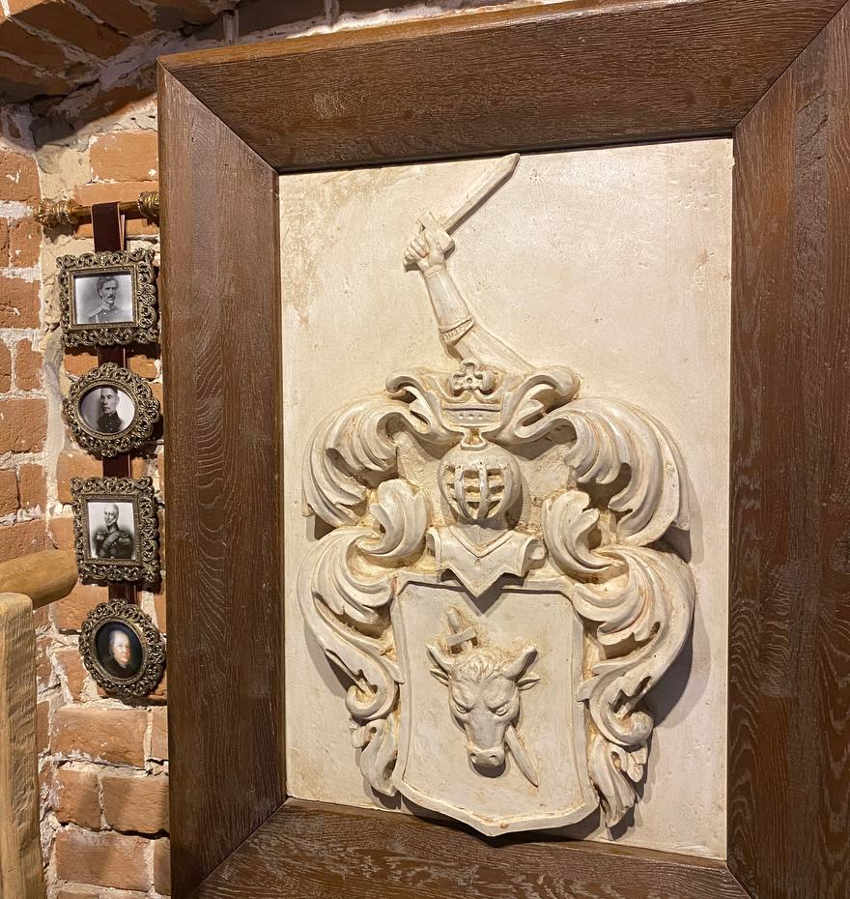
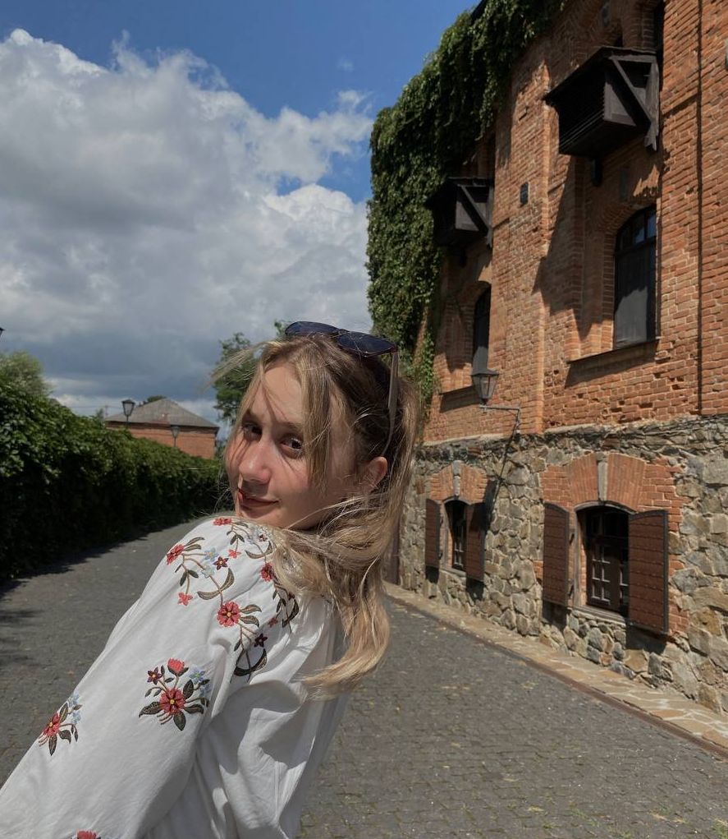
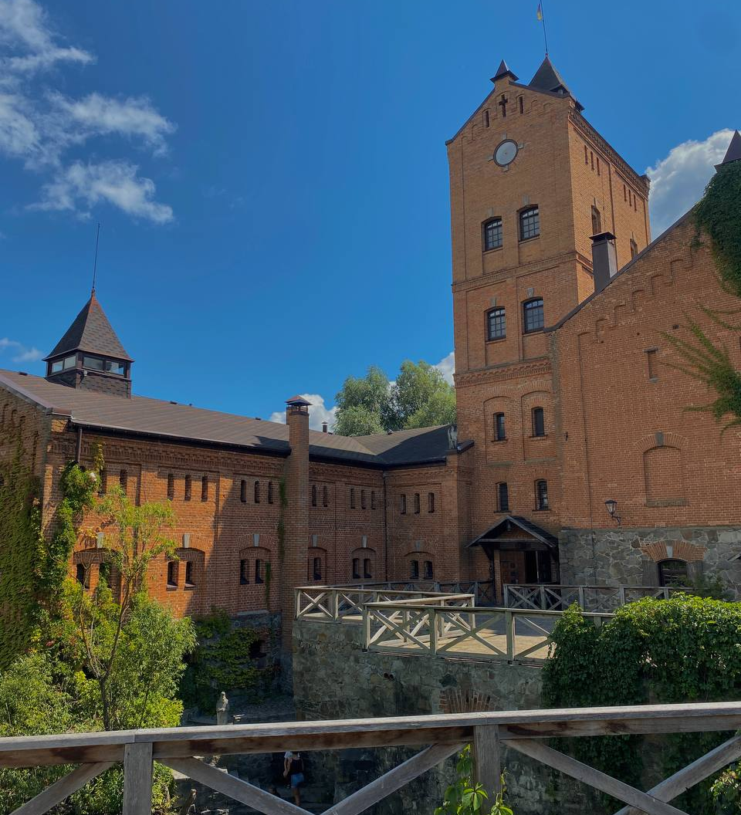
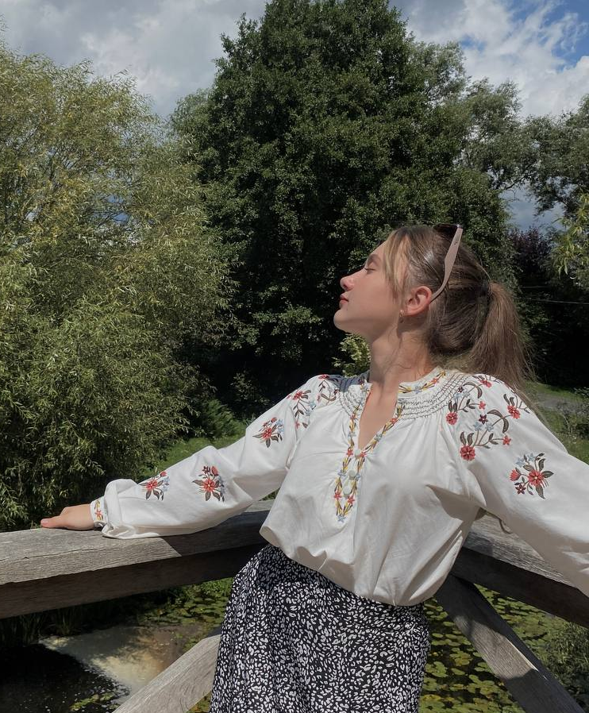
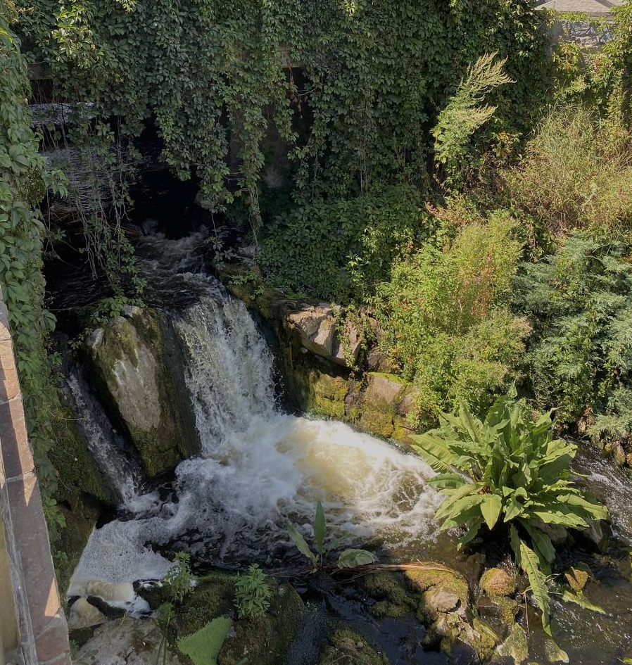
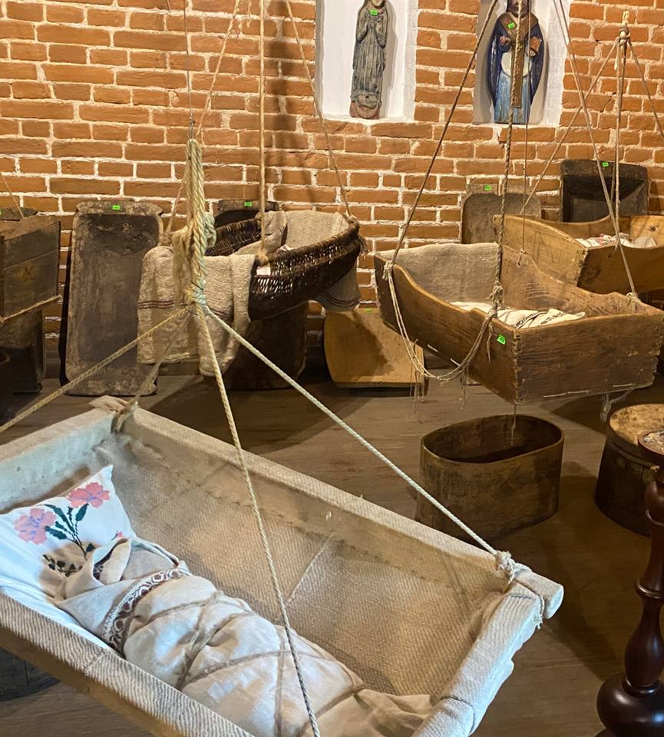
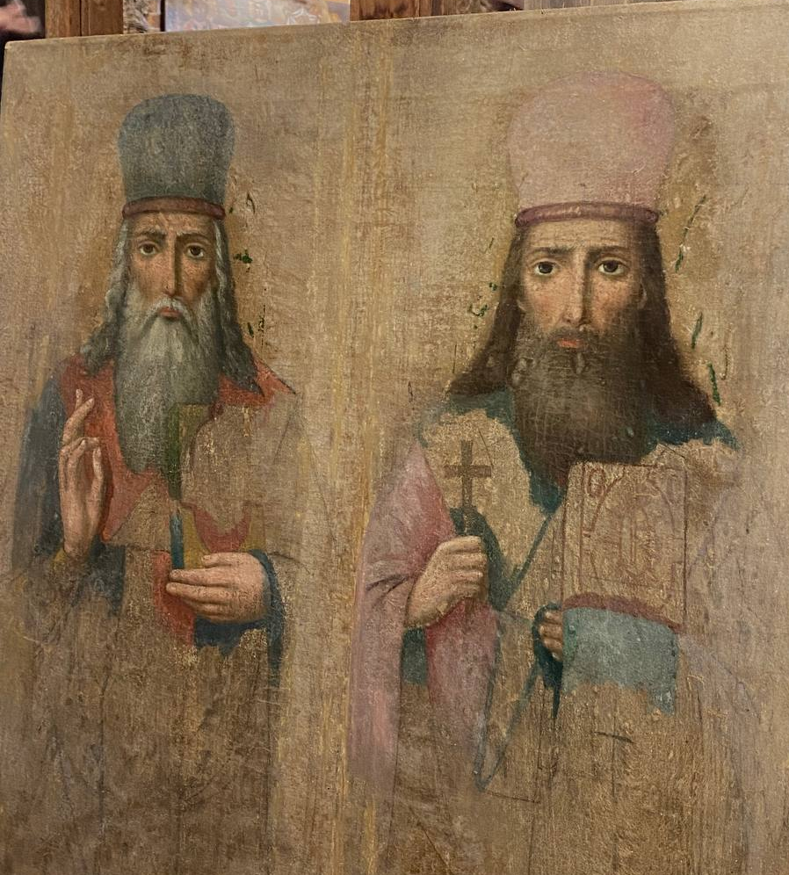
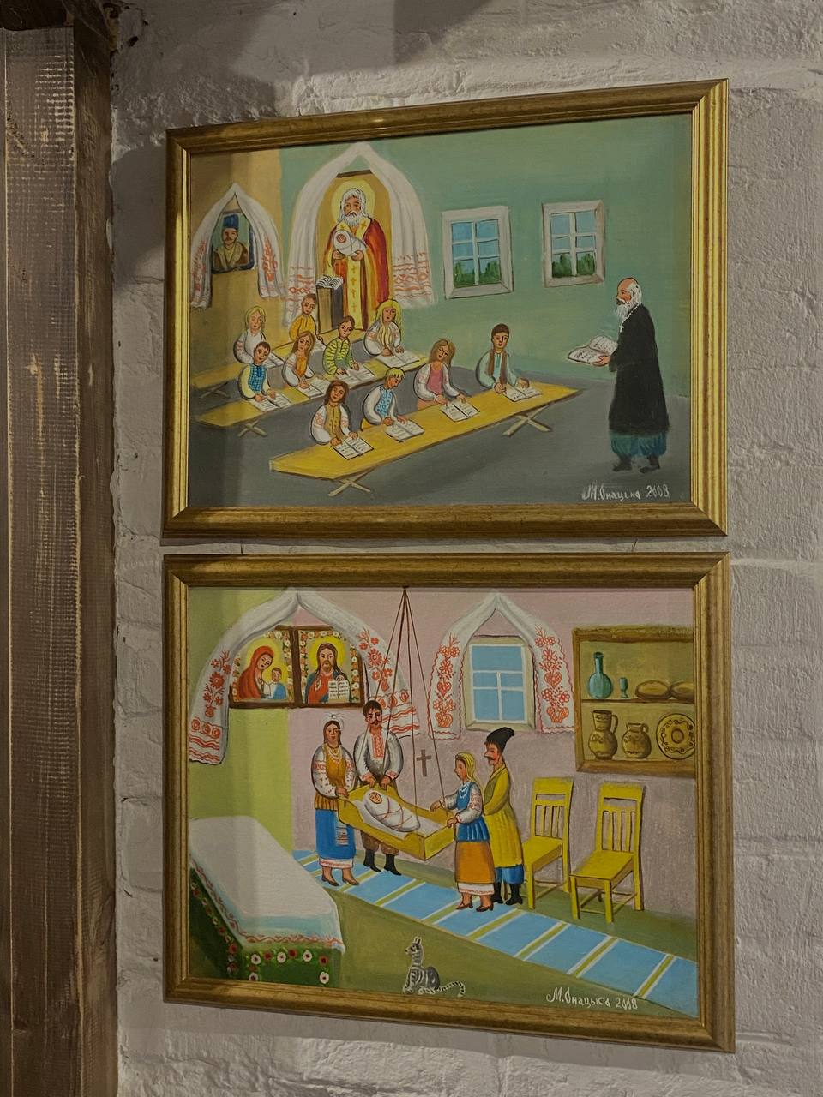
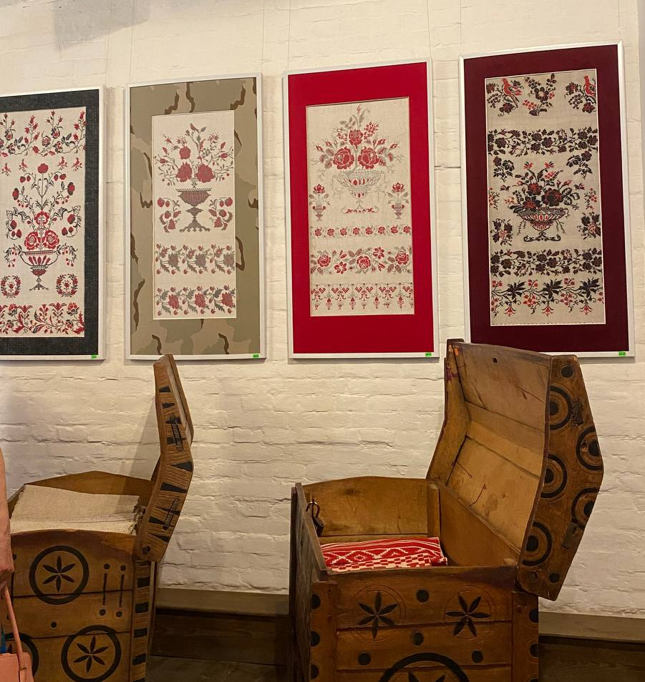
ГОРДІСТЬ РАДОМИШЛЯ ВЛАСНИМИ ОЧИМА

Slide 10
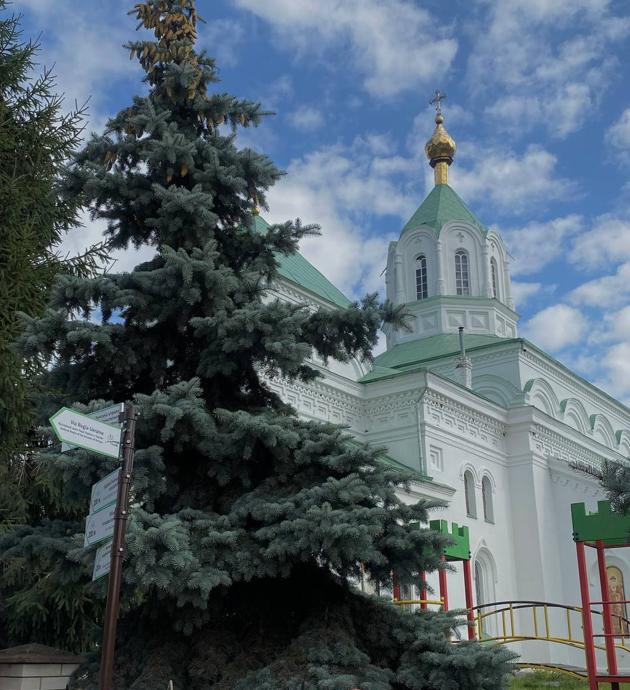
Свято-Миколаївський собор
Наступна наша екскурсійна зупинка буде саме тут, знову ж таки, за порадою пані Лілії.
Чи вважаєте Ви Радомишль історично важливою частиною не лише Житомирщини, а й України вцілому? Наявність яких історичних фактів, пам’яток на території міста може підтвердити вашу думку?
🏰 Замок, звичайно, також Миколаївський Собор, Радомишльські дуби, яким понад 400 років
Храм Святого Миколая в Радомишлі закладений в 1864 році. Історія його споруди тісно пов`язана з історією Володимирського собору в Києві. Розписом храму займалися П. Свідомський і В. Котарбінський, які працювали разом з київськими майстрами, розписували ікони. Передбачається, що церква Святого Миколая була особливою майстернею для молодих художників, оскільки святиня оформлена за ескізами з розписів Володимирського собору
Особисто я бачила собор лише ззовні, і, чесно кажучи, мені дуже сподобались гармонійно поєднані простота та витонченість цієї релігійної споруди. Фотографії вийшли дуже затишними та мінімалістичними

Slide 11
Цікавий факт
У місті Радомишлі 15 грудня 1996 року народився Зінченко Олександр Володимирович - захисник та півзахисник збірної України з футболу, а також англійського клубу «Арсенал».
Саме тут він і почав формувати з себе футбольну зірку, прийшовши у віці шести років до групи, яку набирав його, на той час, майбутній тренер - Сергій Борецький.
Зараз чоловік забиває блискучі голи у ворота найвизначніших стадіонів світу, проте початок його успіху закладено саме на радомишльському стадіоні «Авангард».
Олександр Зінченко
11

Slide 12
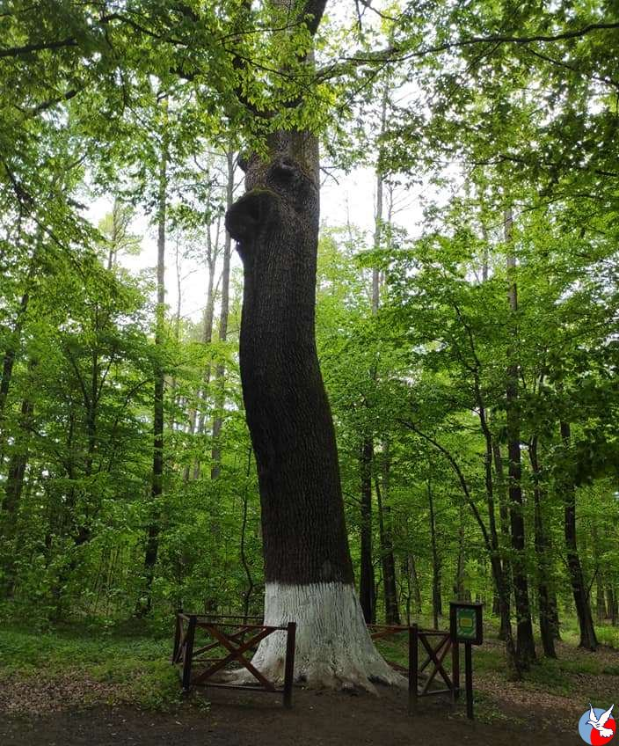
Радомишльські дуби
Останній пункт призначення нашої міні-подорожі містом буде саме тут
Чим славляться звичайні,на перший погляд,дерева, та яке їх історичне значення?
Ці дуби мають вік більше 400 років. Із покоління в покоління радомишлян передається легенда, що ці дуби-старожили пам’ятають ще гетьмана Богдана Хмельницького, який в одному із своїх походів відпочивав під ними із своїм військом. Поруч з дубами маленькому рівчачку надає життя джерело. Богданові дуби здавна шанувалися радомишлянами, які з покоління в покоління берегли пам’ять про славних козацьких звитяжців. Нині городяни зовуть це місце «Криниченькою», «Три дуби».
А у XIX - на початку XX сторіччя його називали й «Майданом». Тодішні міщани любили діставатися сюди на відпочинок вихідного дня на фаетонах, бричках, аби порозважатися, погойдатися на гойдалках, влаштованих між деревами. У наш час до «Трьох дубів» приїздять подружні пари, щоби вклонитися пам’яті предків, а ще неодмінно попити джерельної води з коханих долонь. Місцем біля легендарних дубів тепер опікуються лісівники
12

Slide 13
Наша екскурсія Радомишлем добігає кінця. Тож саме час підвести підсумки
За порадою пані Лілії, ми з вами відвідали замок ’’Радомисль’’ -історично цінну памʼятку України, яка славиться своєю найбільшою у світі колекцією домашніх ікон, папірнею, де й досі виготовляють папір за старовинною рецептурою, а також тут повнісінько й інших цікавих обʼєктів, наприклад, виставка старовинних колисок та рушників, маленький водоспад, готель та ресторан прямо у будівлі замку. Окрім ознайомлення з культурною спадщиною нашої держави, тут ще й можна залишитися на декілька днів для того, аби відпочити від міської метушні. Романтичні побачення, сімейні чи корпоративні святкування, весілля - усе це також можливо організувати в найкращому вигляді в замку ’’Радомисль’’.
А ще ми дізналися про існування Свято-Миколаївського собору, Радомишльських дубів, які також є невідʼємною складовою історичного надбання України.
Якщо б Вас попросили порекомендувати місто для туристичної подорожі, чи був би це Радомишль?
Так, звичайно!
Окрема дяка пані Лілії, яка зробила вагомий внесок у моє дослідження та допомогла розкрити історичну значимість міста та привабити нових туристів.
Хочу додати, що я безмежно рада тому, що це дослідження дало мені змогу розповісти про місто, яке грає велику роль у моєму житті. Усі спогади, повʼязані з Радомишлем, я зберігатиму у своїй памʼяті ще багато років, адже саме вони зігрівають мою душу та мотивують приїхати сюди ще не один раз!
Особисто у мене не залишилося жодних сумнівів з приводу того, що місто Радомишль є недооціненим і вартує більшої уваги.
Я впевнена, що цей затишний куточок в самому серці Житомирщини може сподобатися багатьом своєю простотою, дружелюбністю, неймовірними краєвидами полісся і цікавими місцями для відпочинку та культурного розвитку.
13

Slide 14
ВИКОРИСТАНІ ДЖЕРЕЛА
https://radozamok.com.ua/
https://www.facebook.com/share/i11SFPhcSbSscxZS/?mibextid=LQQJ4d
https://uk.wikipedia.org/wiki/%D0%A0%D0%B0%D0%B4%D0%BE%D0%BC%D0%B8%D1%88%D0%BB%D1%8C
https://ua.igotoworld.com/ua/poi_object/71739_svyato-nikolaevskiy-hram-v-radomyshle.htm
https://suspilne.media/zhytomyr/144000-persij-trener-futbolista-oleksandra-zincenka-hlopec-zmalku-buv-zakohanij-u-futbol/
https://radomyshl.com.ua/istoriya-mista/istorichni-ob-ekti/173-radomishlski-dubi-pam-yatka-prirodi

Slide 15
Дякую за увагу!

